Slide 1
SSAP (Sistema Super Administrador de Proyectos)
Maycol Borrayo
Mercy García
Angel Enrique

Slide 2
Diagrama de casos de uso

Slide 3
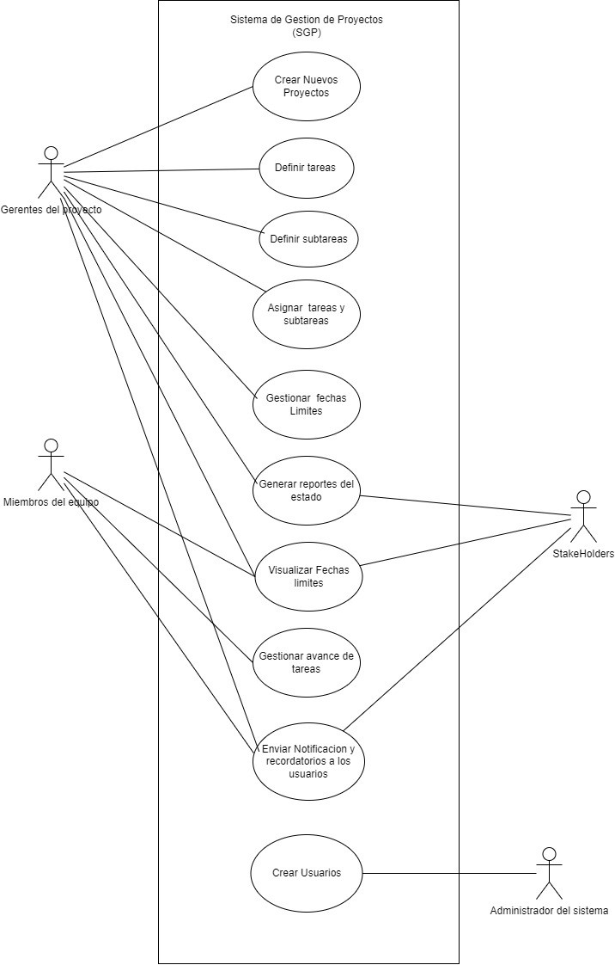

Slide 4
Diagrama de clases de Análisis

Slide 5
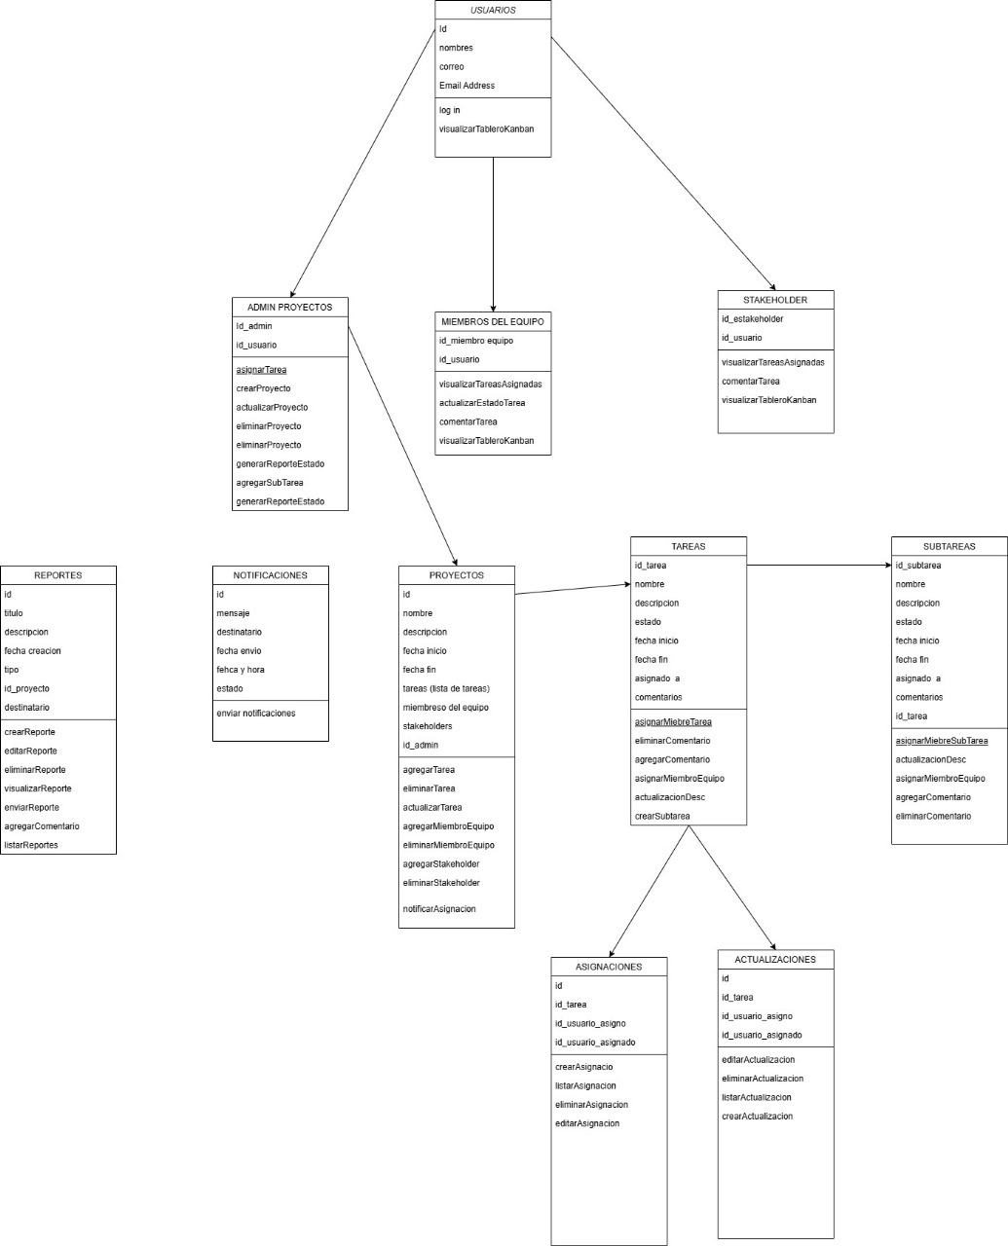

Slide 6
Diagrama de CRC

Slide 7
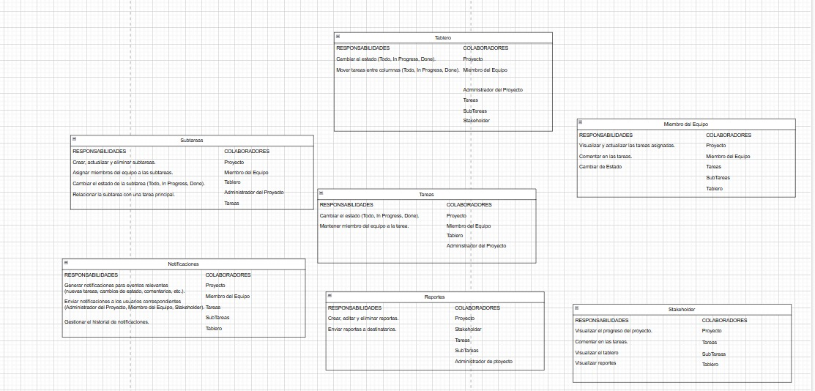

Slide 8
Diagrama de Secuencias y Actividades

Slide 9
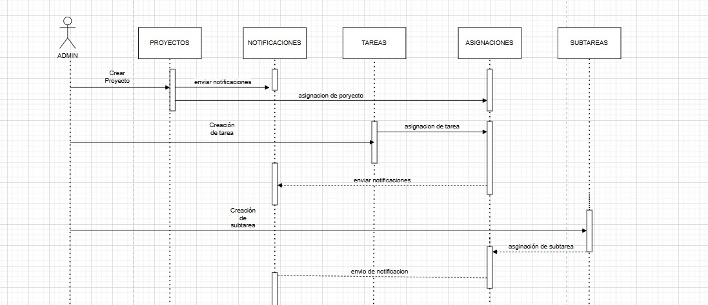
CU-CREAR NUEVOS PROYECTOS

Slide 10
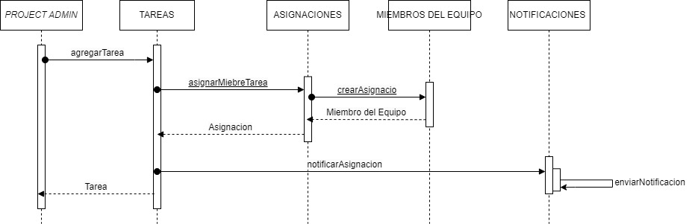
CU-DEFINIR TAREAS

Slide 11
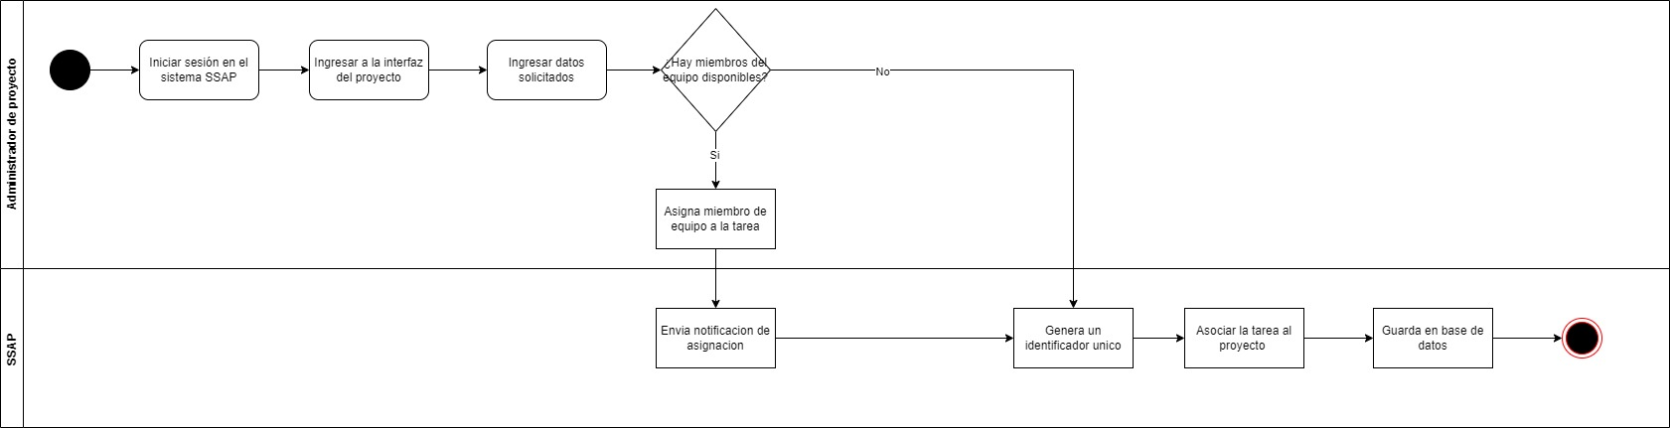

Slide 12
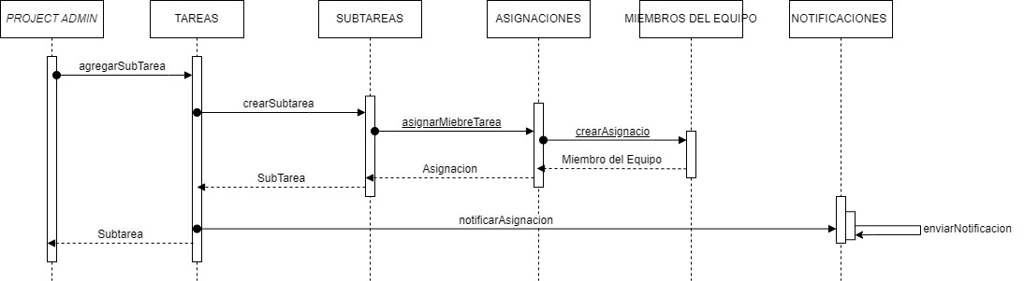
CU-DEFINIR SUBTAREAS

Slide 13
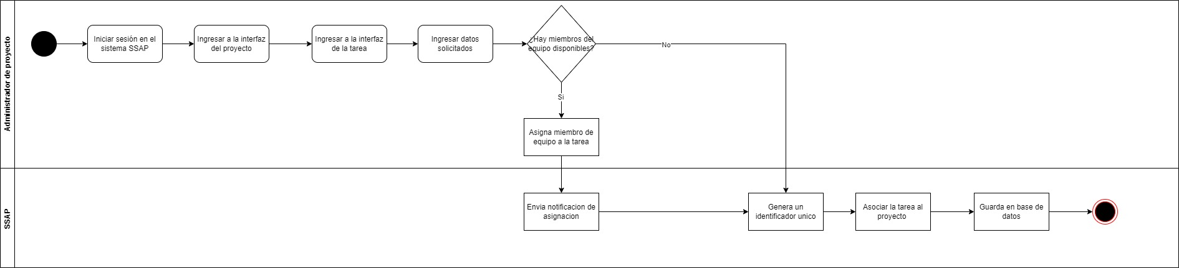

Slide 14
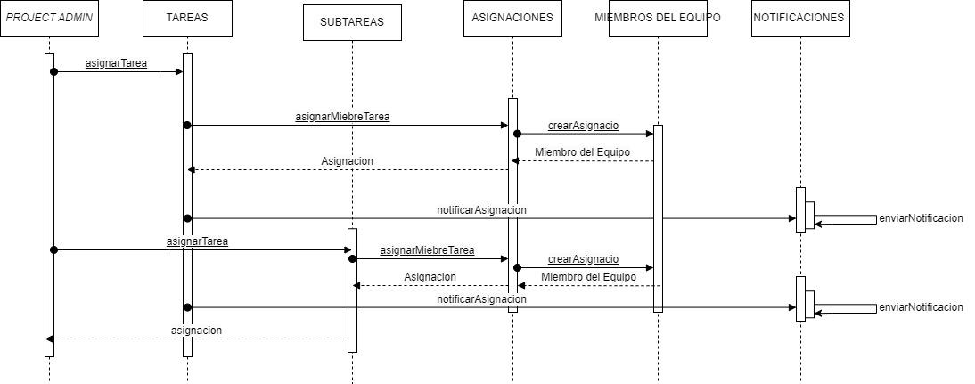
CU-ASIGNAR TAREAS Y SUBTAREAS

Slide 15
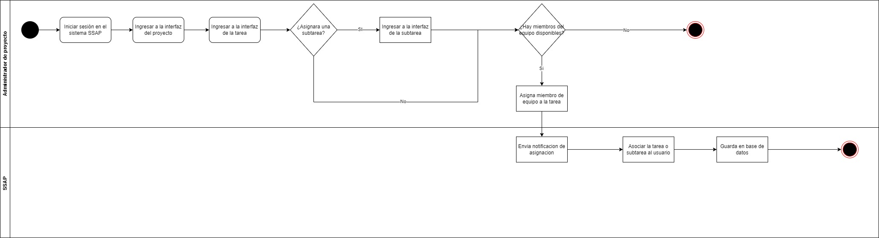

Slide 16
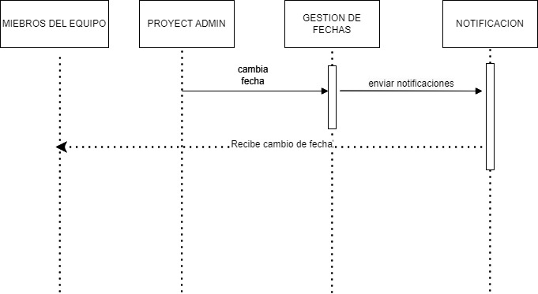
CU-GESTIONAR FECHAS LIMITE

Slide 17
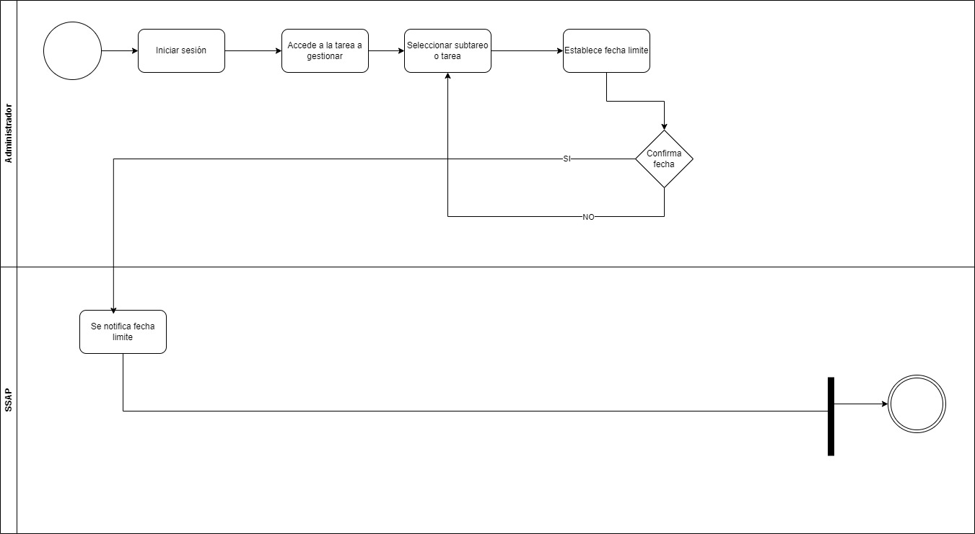

Slide 18
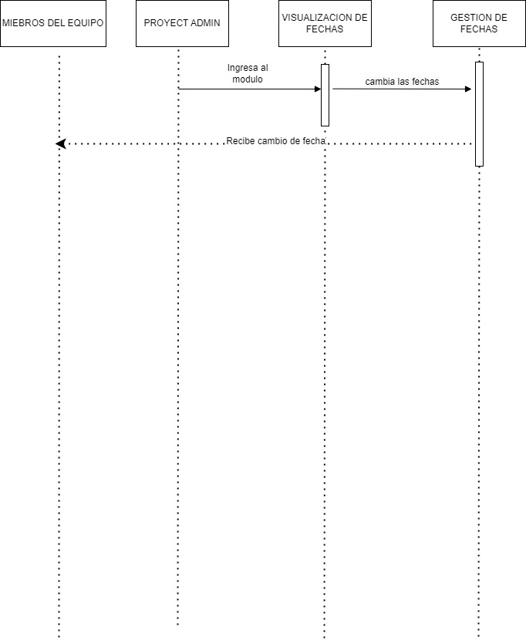
CU-GENERAR REPORTES DEL ESTADO

Slide 19
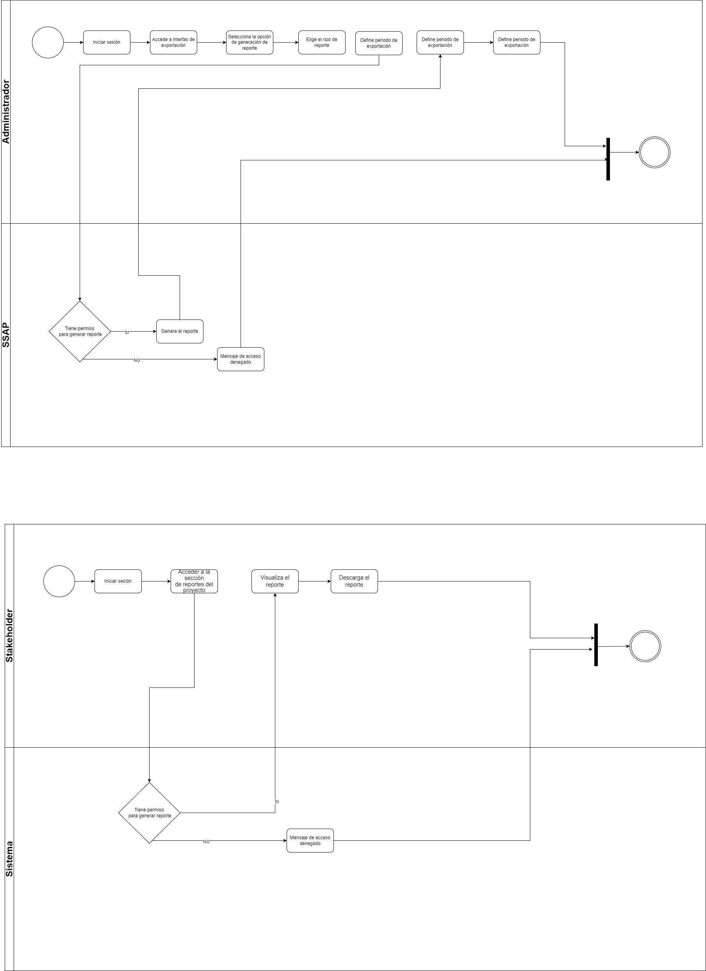

Slide 20
CU-VISUALIZAR FECHAS LIMITE

Slide 21
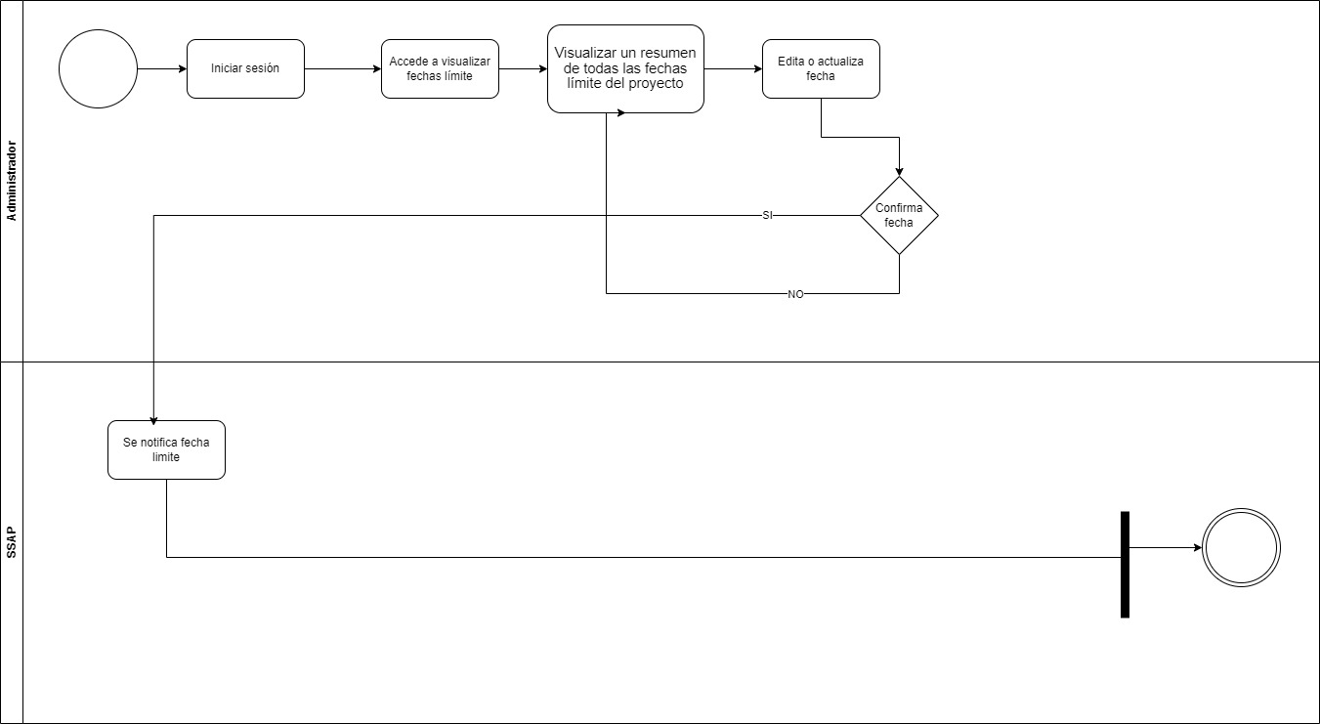

Slide 22
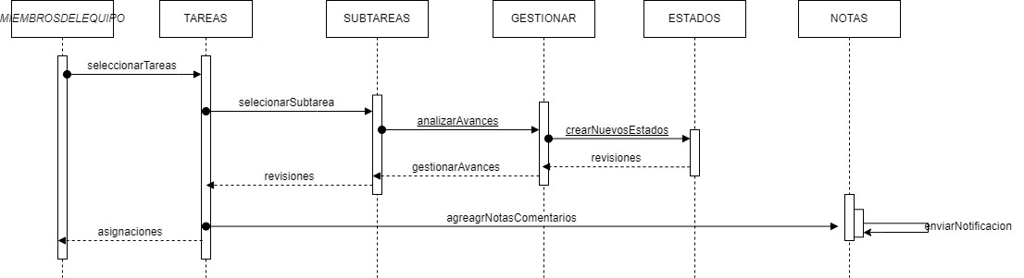
CU-GESTIONAR AVANCE DE TAREAS

Slide 23
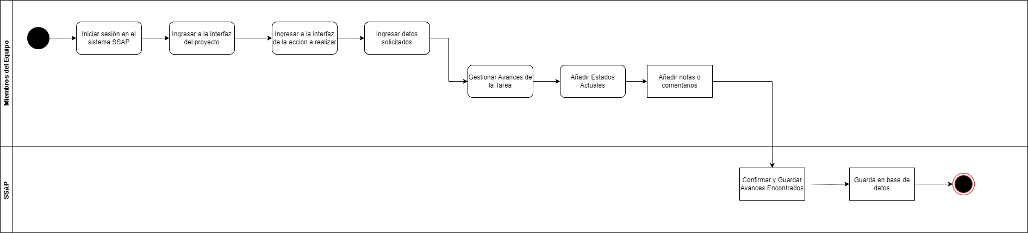

Slide 24
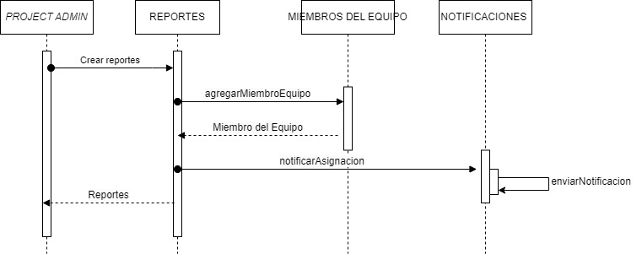
CU-ENVIAR NOTIFICACION Y RECORDATORIOS A LOS USUARIOS

Slide 25
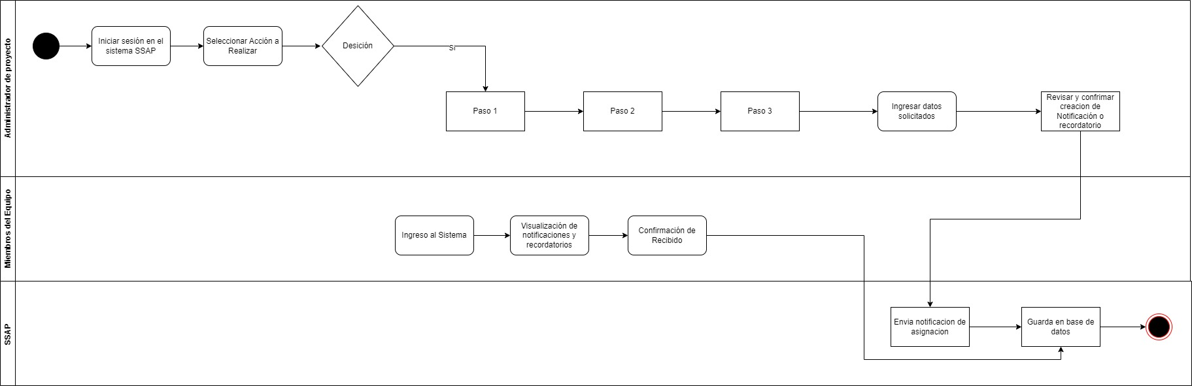

Slide 26
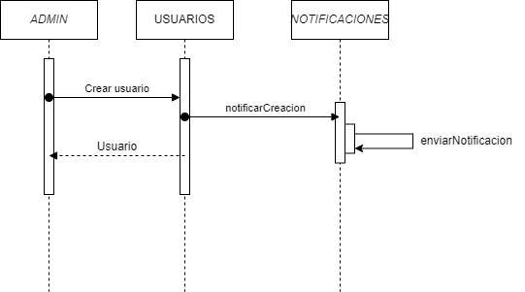
CU-CREAR USUARIOS

Slide 27
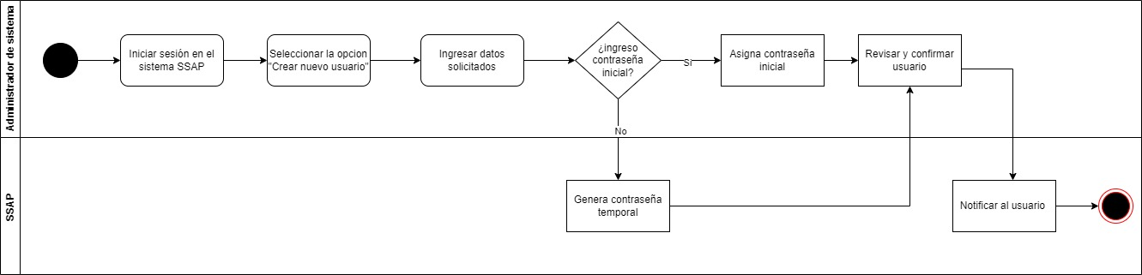

Slide 28

DUDAS O PREGUNTAS?

